Slide 1
COVID-19
Comunicado Técnico Diario
SÁBADO 7 de MARZO de 2020

Slide 2
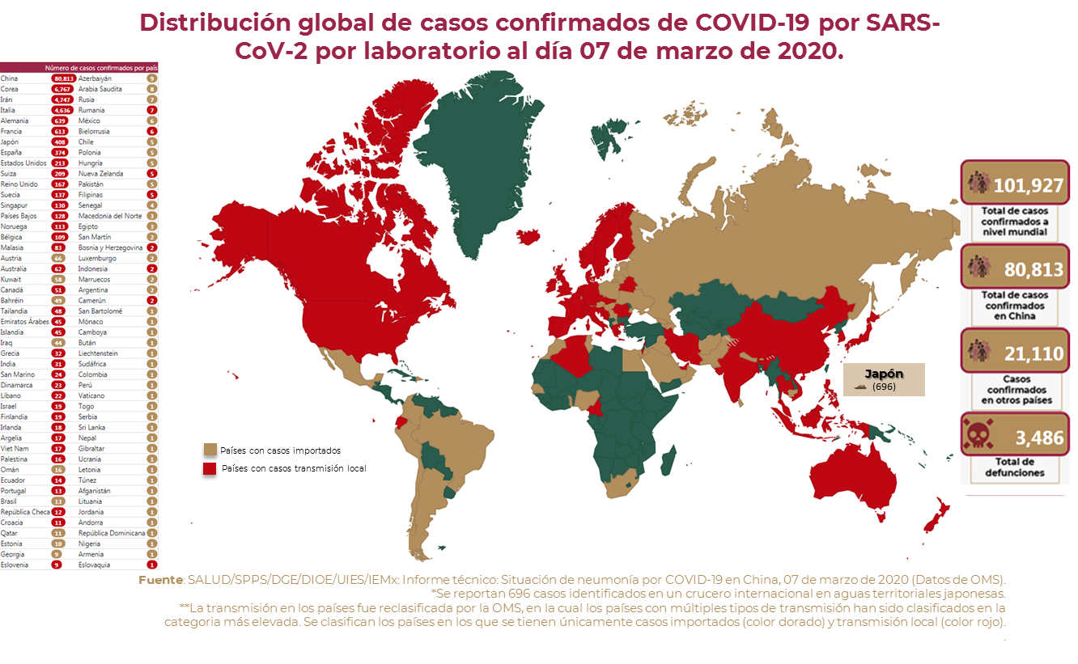
COVID-19: Panorama Internacional, al 04/03/2020
Fuente: SSA(SPPS/DGE/DIE/InDRE/Informe técnico.COVID-19 /Mexico-03 de marzo 2020 (corte 13:00hrs)

Slide 3

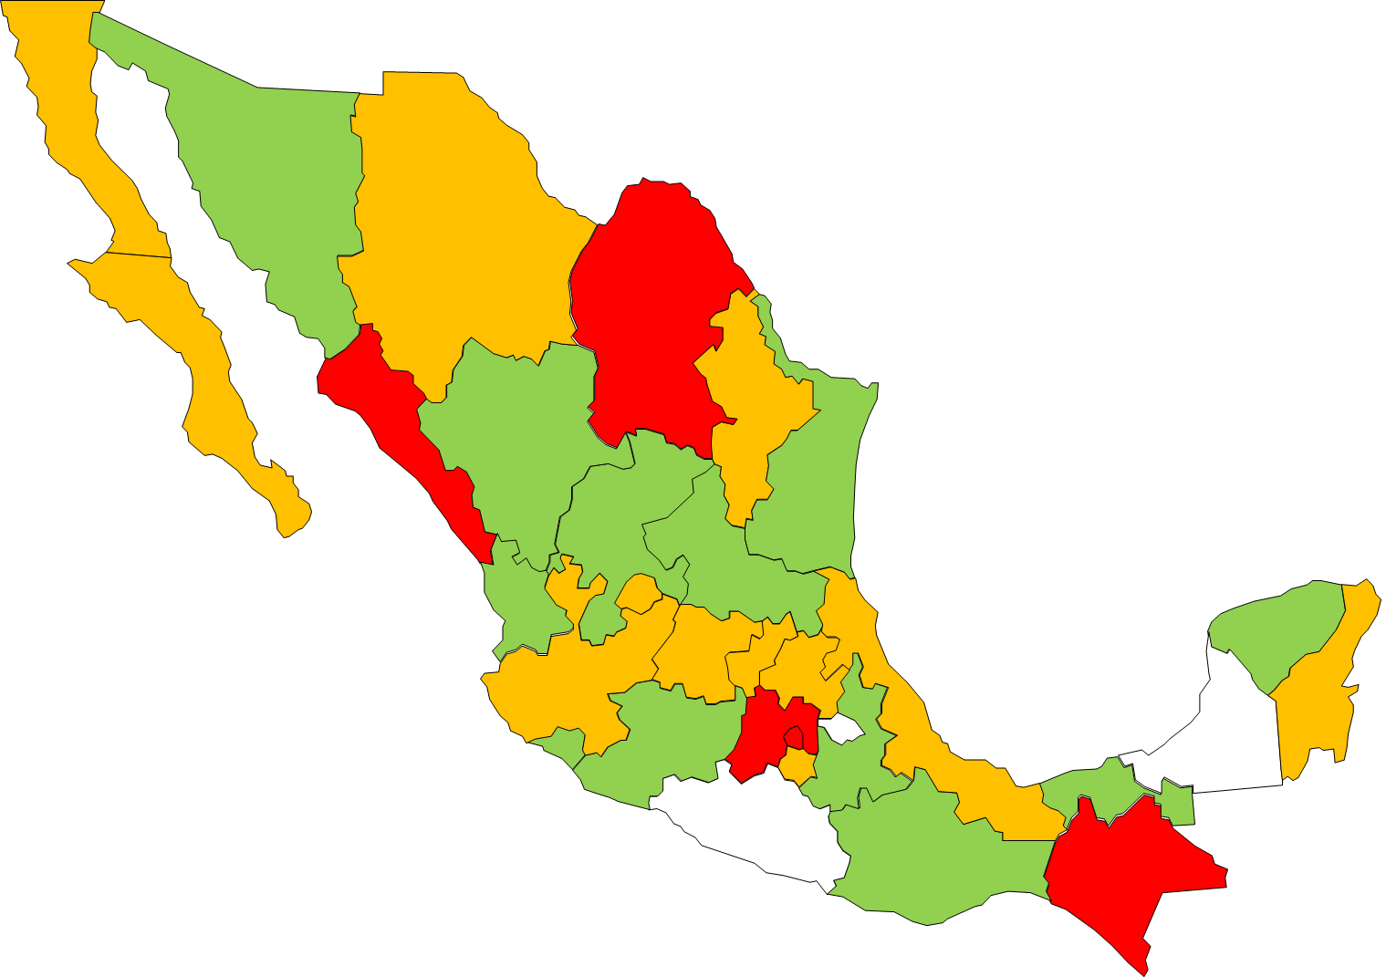


COVID-19: Panorama Nacional, al 07/03/2020
De los SIETE casos CONFIRMADOS se observa:
Cinco son hombres (71.4%)
Mediana de edad: 41 años (19-71 años).
Los siete casos con evolución satisfactoria y sintomatología leve. Solo uno hospitalizado por desequilibrio electrolítico, en condición estable.
El próximo martes 10 de marzo, tres de los primeros casos cumpliran sus 14 días de aislamiento.
El CONTACTO de un caso confirmado, residente del Estado de México, con resultado POSITIVO a SARS-CoV-2, continua considerándose como PORTADOR al mantenerse sin presencia de signos y síntomas de la enfermedad.
186
Total de casos NEGATIVOS
30
Total de casos Sospechosos
7
Total de casos confirmados
Fuente: SSA(SPPS/DGE/DIE/InDRE/Informe técnico.COVID-19 /Mexico-07 de marzo 2020 (corte 13:00hrs)

Slide 4
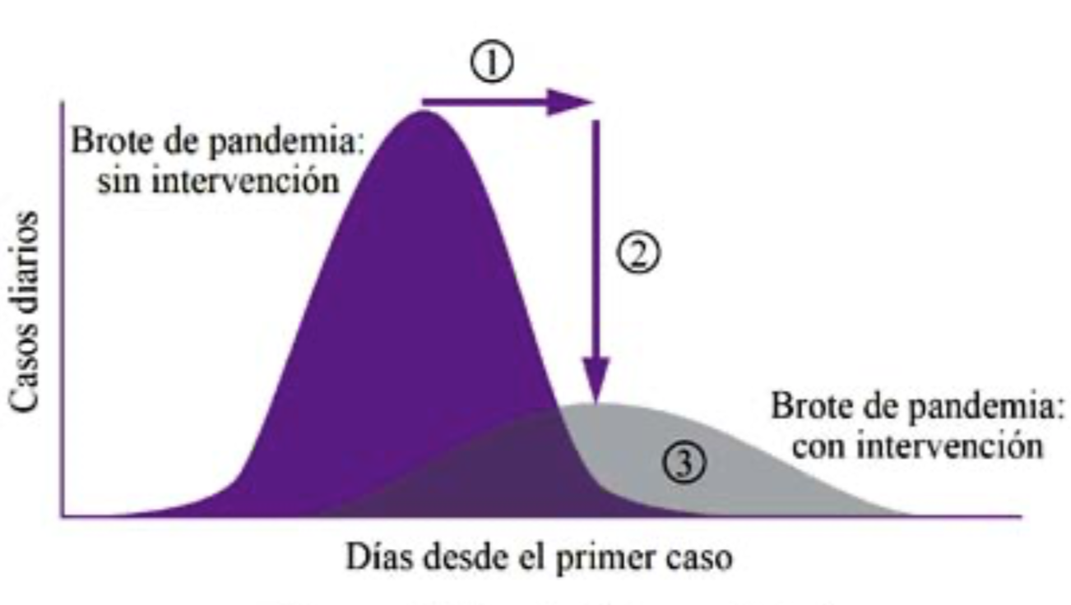
BROTE DE PANDEMIA “CON” Y “SIN” INTERVENCIÓN
FUENTE: Acta Médica Peruana, versión online ISSN 1728-5917, v.26 n.2 Lima abr./jun. 2009

Slide 5
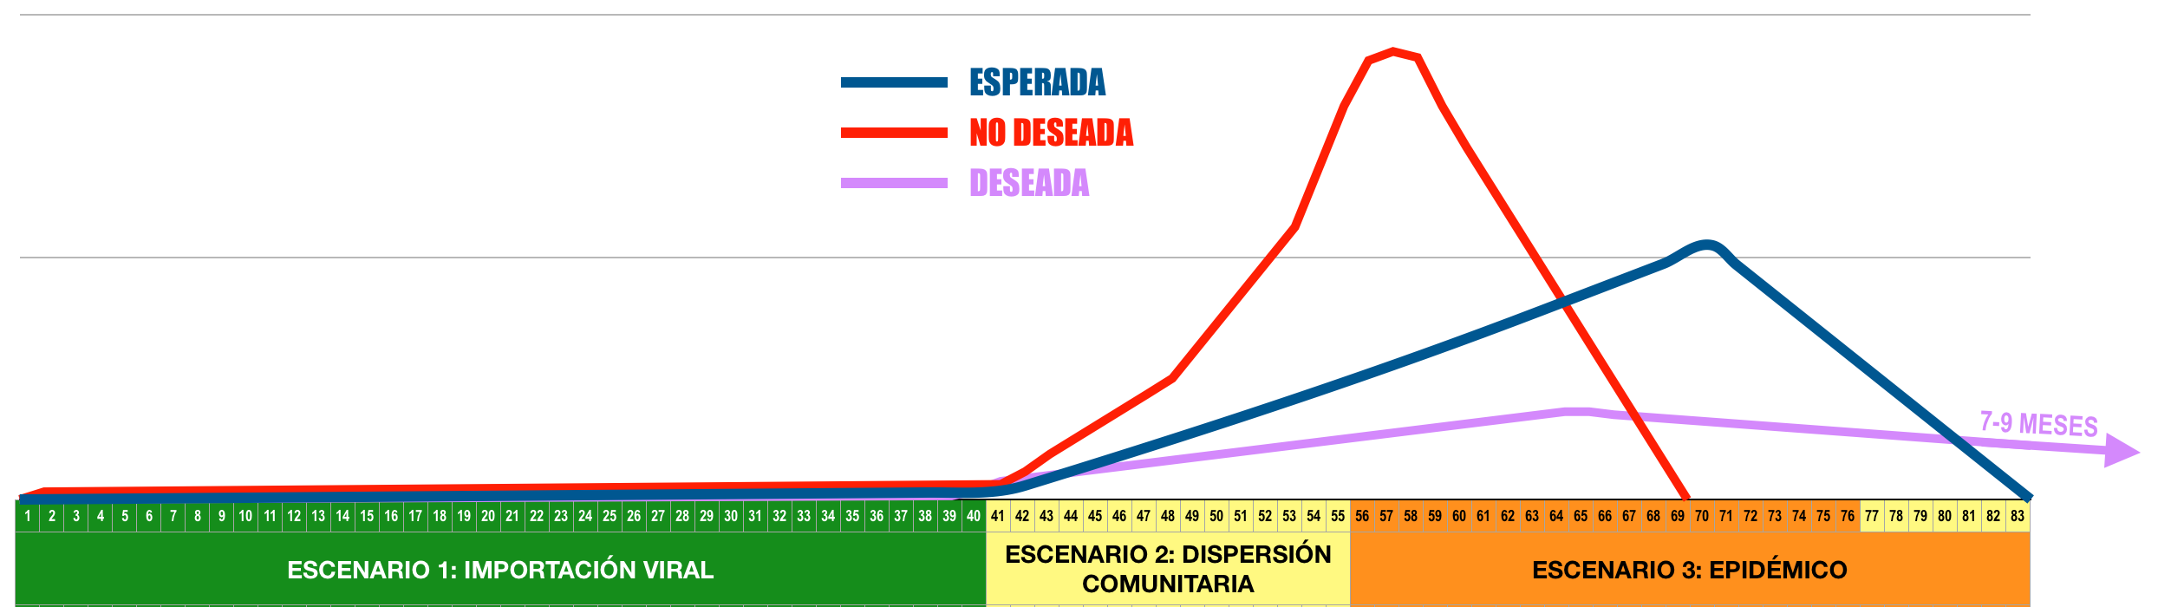
COVID-19: Escenarios y Carga de Enfermedad Estimada en México

Slide 6
COVID-19
Comunicado Técnico Diario
SÁBADO 7 de MARZO de 2020

